Slide 1
58. zasedání Krizový štáb Zlínského kraje Zlín,13:00 h; 6. ledna 2022 místnost 1120 Ing. Robert Pekaj tajemník KŠ ZK

Slide 2
Program jednání:
Úvod
Informace o aktuální EPI situaci a predikce vývoje ve ZK
Informace ředitele KŘ policie ZK
Informace o situaci v zařízeních sociálních služeb
Informace z oblasti školství
Průběh vakcinace ve ZK
Informace o situaci v nemocnicích ZK
Různé
Závěr

Slide 3
Úvod:
hejtman ZK
Motto Zlínského kraje: „DOSTANEME OČKOVÁNÍ K LIDEM“
SPS KŠ pracuje v souladu s §8 Pandemického zákona
Mimořádná a ochranná opatření Ministerstva zdravotnictví vyhlášená na základě zákona č. 258/2000 Sb., o ochraně veřejného zdraví a zákona č. 94/2021 Sb., o mimořádných opatřeních při epidemii onemocnění covid-19 zůstávají v platnosti i nadále.
Z činnosti SPS KŠ
4. 1. 2022 videokonferenční jednání AK ČR s ministerstvem zdravotnictví
komunikace s ÚKŠ - týdenní hlášení, plnění požadavků
řešení požadavků nemocnic a DS na SaP AČR a JSDHO ( ZAŠOVÁ, VALMEZ)
podpora očkování a testování (distribuce komplementárního materiálu VPL)
Distribuce ATG testů do škol
Opět registrujeme okresy, které přestaly v zátěži klesat nebo u kterých se trend epidemie otočil k růstu (R je nad 1) a jsou stále na vysokých hodnotách ukazatelů zátěže (7denní počty případů/100tis. obyv. > 400; hodnota R):
Kroměříž - 405.4; R:1.33 ;
Vsetín - 463.7; R:1.62
Ve srovnání okresů jsou v absolutních denních nárůstech počtu případů nejvyšší hodnoty: Vsetín (142), Zlín (117),

Slide 4
Od 11. ledna
Zkrátí se doba karantény a izolace na pět dnů.
Do karantény budou muset po rizikovém kontaktu s pozitivně testovaným nastoupit i očkovaní a lidé do šesti měsíců po prodělání covidu.
K ukončení karantén a izolací nebude potřeba test.
Po ukončení karantény nebo izolace bude nutné ještě dalších pět dní nošení respirátoru tam, kde je pravděpodobný styk s dalšími lidmi.
Od 17. ledna
Všichni zaměstnanci (očkovaní i neočkovaní) se budou testovat dvakrát týdně antigenními testy.
V případě pozitivity testu půjdou následně rovnou na pět dní do karantény, tedy i bez konfirmačního PCR testu.
Tento režim by měl fungovat nejdéle tři týdny.
O tom, zda to bude platit kratší dobu, vláda ještě rozhodne v závislosti na šíření varianty omikron.

Slide 5
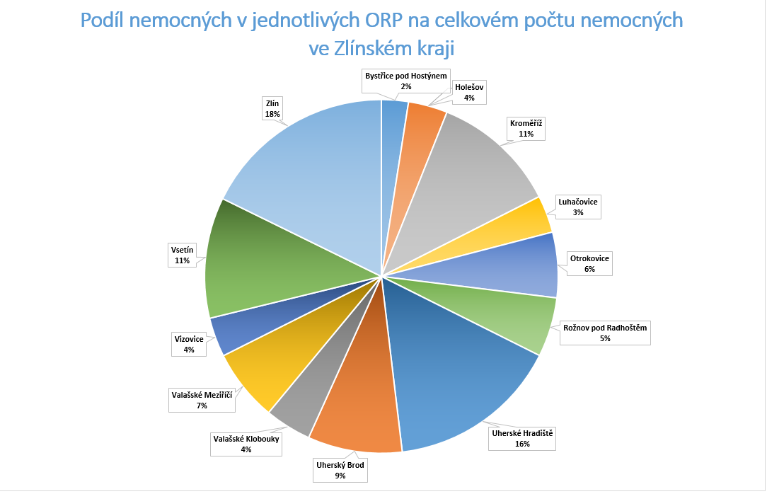
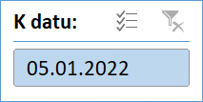
https://www.kr-zlinsky.cz/informace-o-koronaviru-covid-19-cl-4886.html
Počet nemocných na území ORP ve Zlínském kraji
ORP | Počet nemocných | Počet obyvatel | % nemocných
Otrokovice | 390 | 33 972 | 1,15 %
Rožnov pod Radhoštěm | 389 | 35 043 | 1,11 %
Kroměříž | 726 | 68 082 | 1,07 %
Vizovice | 183 | 17 212 | 1,06 %
Zlín | 1 046 | 98 963 | 1,06 %
Luhačovice | 186 | 18 567 | 1,00 %
Valašské Meziříčí | 417 | 41 727 | 1,00 %
Uherský Brod | 467 | 51 960 | 0,90 %
Valašské Klobouky | 203 | 23 053 | 0,88 %
Vsetín | 553 | 65 126 | 0,85 %
Bystřice pod Hostýnem | 125 | 15 225 | 0,82 %
Holešov | 172 | 21 519 | 0,80 %
Uherské Hradiště | 704 | 89 670 | 0,79 %
Celkový součet | 5 561 | 580 119 | 0,96 %

Slide 7
Informace o nasazení AČR na území ZK k 06. 01. 2022.
POSÍLENÍ ZDRAVOTNICKÝCH ZAŘÍZENÍ A NEMOCNIC - "OPERACE ASISTENCE II"
Zdravotnické zařízení | Počet vojáků | Termín
KNTB Zlín | 6 | 28. 12. 2021 | 10. 1. 2022
 | 6 | 10. 1. 2022 | 24. 1. 2022
Nemocnice Vsetín | 3 | 28. 12. 2021 | 10. 1. 2022
 | 2 | 10. 1. 2022 | 24. 1. 2022
Nemocnice ValMez | 4 | 28. 12. 2021 | 10. 1. 2022
 | 2 | 10. 1. 2022 | 24. 1. 2022
Nemocnice Uh. Hradiště | 4 | 3. 1. 2022 | 17. 1. 2022
Nemocnice Kroměříž | 2 | 4. 1. 2022 | 18. 1. 2022
Nasazeno celkem k 5. 1. 2022 | 19

Slide 8
Výpomoc hasičů k 6. 01. 2022
Domov pro seniory Rožnov pod Radhoštěm na adrese Julia Fučíka 1605, 756 61 Počet nasazených členů: 2 Kategorie JPO: JPO I Název jednotky: ZÚ HZS ČR Zásah na území zřizovatele: působnost - celá ČR Krajská nemocnice Tomáše Bati, a.s., Havlíčkovo nábřeží 600, Zlín Počet nasazených členů: 1 Kategorie JPO: III/1 Název jednotky: Pozlovice Zásah na území zřizovatele: NE (činnost vykonávána mimo katastrální území zřizovatele) Uherskohradišťská nemocnice, a.s., J.E.Purkyně 365, Uherské Hradiště Počet nasazených členů: 1 Kategorie JPO: III/1 Název jednotky: Pozlovice Zásah na území zřizovatele: NE (činnost vykonávána mimo katastrální území zřizovatele)
Domov pro osoby se zdravotním postižením Zašová, Zašová 825, 756 51 Zašová - požadavek na nasazeni 2 hasičů k výpomoci se zajištěním základních životních potřeb klientů - doba nasazení 14 dnů s počátkem od 7.1.2022 včetně víkendů - denní doba výpomoci 7:00 - 19:00 Domov pro osoby se zdravotním postižením Valašské Meziříčí, Václavkova 919, 757 01 Valašské Meziříčí - požadavek na nasazeni 1 hasiče k výpomoci se zajištěním základních životních potřeb klientů - doba nasazení 14 dnů s počátkem od 7.1.2022 včetně víkendů - denní doba výpomoci 7:00 - 19:00
CELKEM: 3
CELKEM: 4

Slide 13
Informace o aktuální EPI situaci
Řešené problémy území, predikce vývoje a opatření, Kontrolní činnost

Slide 14
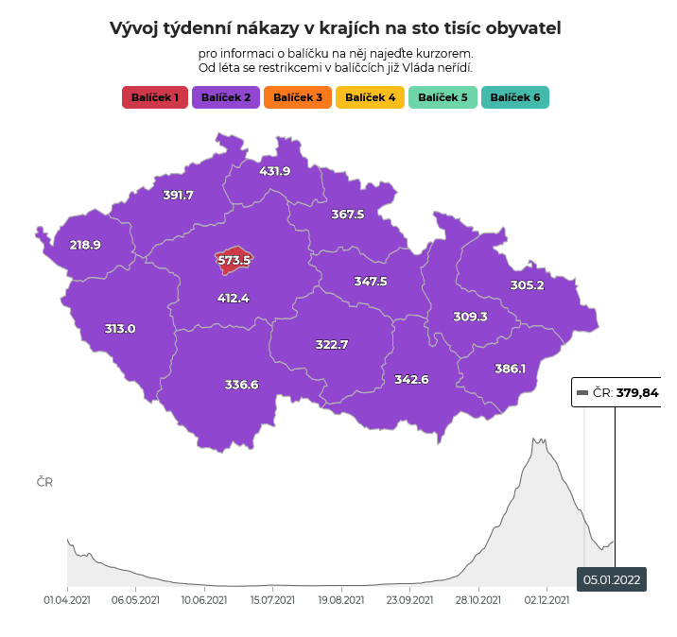
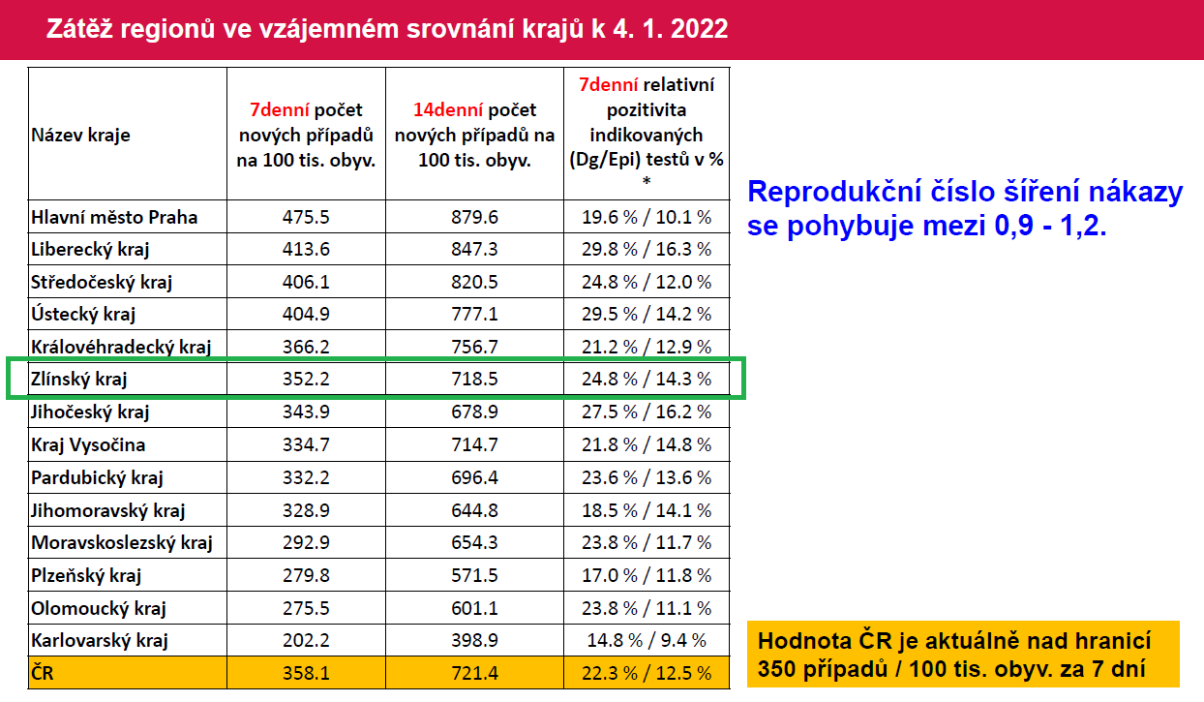

Slide 15
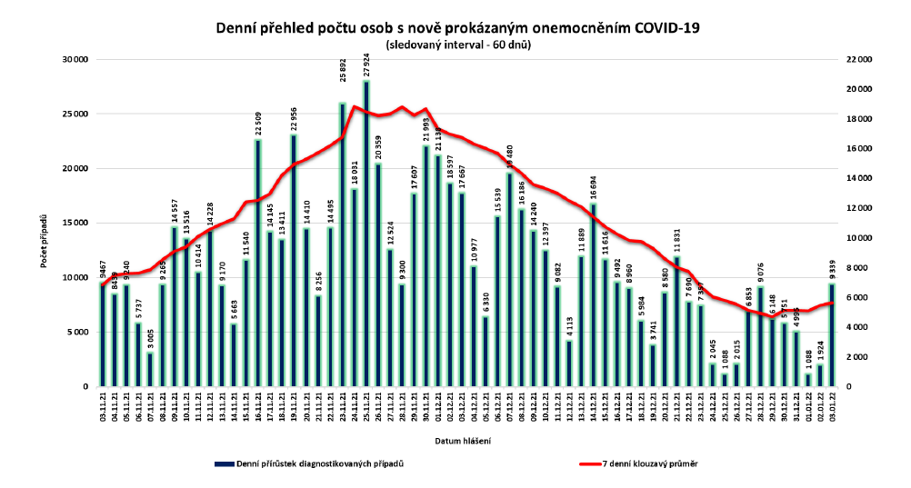

Slide 16
Informace ředitele KŘ policie ZK
Informace z výsledků kontrol dodržování opatření MZ
Dotazy členů KŠ ZK

Slide 17
Zařízení – 33 Pozitivní klienti – 21 Pozitivní pracovníci – 53 Úmrtí – nesledováno Data hlášena poskytovateli pobytových služeb na základě dotazníku KÚZK
Informace z oblasti sociálních služeb

Slide 18
Situace v pobytových SSL od 15.09.2021

Slide 19
Školství ZK
Testy jsou určeny výhradně pro testování všech dětí v přípravných třídách základních škol a přípravných stupních základních škol speciálních a všech žáků základních škol a žáků v prezenční formě vzdělávání ve středních školách a konzervatořích bez ohledu na skutečnost, zda prodělali v posledních 180 dnech onemocnění Covid 19 či zda byli očkováni. Testy budou distribuovány pro 4 další termíny testování, konkrétně tedy pro testování dětí a žáků ve dnech:
6. 1. 2022, 10. 1. 2022, 13. 1. 2022 a 17. 1. 2022
KRAJ ORP | Distribuce | Typ testu
Zlínský kraj | 309 000 | SEJOY
Bystřice pod Hostýnem | 5 900 | SEJOY
Holešov | 9 725 | SEJOY
Kroměříž | 39 850 | SEJOY
Luhačovice | 9 025 | SEJOY
Otrokovice | 15 050 | SEJOY
Rožnov pod Radhoštěm | 18 650 | SEJOY
Uherské Hradiště | 49 400 | SEJOY
Uherský Brod | 26 275 | SEJOY
Valašské Klobouky | 10 050 | SEJOY
Valašské Meziříčí | 24 800 | SEJOY
Vizovice | 7 950 | SEJOY
Vsetín | 34 000 | SEJOY
Zlín | 58 325 | SEJOY
V současné době neevidujeme ani jeden clustr.
Od 3. 1. 2022 jsme řešili 168 škol.
Karanténa se dotkla prozatím 11 škol (7 SŠ, 3 ZŠ a 1 MŠ).
Školní testování (3.1.22): počet testovaných žáků 71 580, pozitivní výsledek antigenního testování u 252.
Počet testovaných zaměstnanců 11 341, pozitivní výsledek antigenního testování u 30.

Slide 20
Aktuální situace OČM a PPL

Slide 21
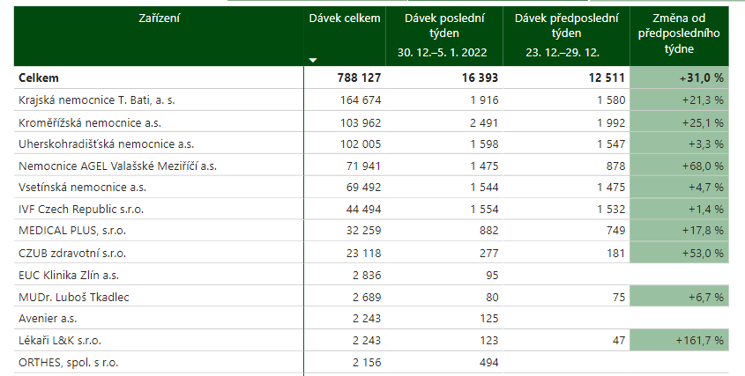
Podané dávky v čase v jednotlivých OČM
Stav k 25.12.2021
Celková proočkovanost
v ZLK je 60,1 %
35,6% ukončovací dávka
23,1% posilující dávka
1,52% první dávka
Notes:
Maximálně 4 snímky

Slide 22
Nárůst očkování ve ZLK
KDO | Naočkováno 6-12.12.2021 (z toho 3. dávek) | Naočkováno 13-19.12.2021 (z toho 3. dávek) | Naočkováno 20-26.12.2021 (z toho 3. dávek) | Naočkováno 27.12.21- 2.1.22 (z toho 3. dávek)
OČM | 25300 (20738) | 23465 (17858) | 14817 (11389) | 13915 (11285)
Z toho VPL a PLDD | 9946 (8898) | 9181 (8054) | 4261 (3524) | 2360 (1860)
V týdnu 27.12.2021- 2.1.2022 – 31.12.,1.1. a 2.1.2022 = volno
Z celkového počtu za týden očkovali VPL a PLDD = 17%
Notes:
Maximálně 4 snímky

Slide 23
Aktuální stav na očkovacích místech a dotazy na nemocnice
Nové OČM v Otrokovicích (Renturi s.r.o.)
ČČK zájem o zřízení MOT v Bystřici pod Hostýnem
Aktuální čekací doba na první a třetí dávky ?
Plagiátorství v očkování… (návrhy na zvýšení ochrany) ?
Notes:
Maximálně 4 snímky

Slide 24
Hodnocení situace v nemocnicích od KKIP – doc. MUDr. Gabrhelík
Aktuální stav v nemocnicích – počty hospitalizovaných (standard, JIP, non C+, elektivní léčba)
Personální zabezpečení
Predikce dostatečnosti kapacit
Příprava na novou mutaci - Omikron

Slide 25
Nemocnice Zlínského kraje k 6.1.2022
Krajská nemocnice Zlín celkem standard ARIM z toho
Počet hospitalizovaných: 74 65 9 UPV: 9
Uherskohradišťská nemocnice celkem standard ARIM z toho
Počet hospitalizovaných: 20 17 3 UPV: 3
Kroměřížská nemocnice celkem standard ARIM z toho
Počet hospitalizovaných: 27 19 8 UPV: 5
Vsetínská nemocnice celkem standard ARIM z toho ONP
Počet hospitalizovaných: 31 26 3 UPV: 1 2
Nemocnice VALMEZ celkem standard ARIM z toho
Počet hospitalizovaných: 34 27 7 UPV: 7

Slide 26
Dotazy, připomínky, závěr
Ukončení zasedání KŠ ZK
Stanovení termínu dalšího zasedání KŠ ZK:
13. ledna 2022 v 12 h

